Slide 1
Введение в базы данных
Раздел 3: Работа с базами данных

Slide 2
Введение
Базы данных (БД) — структура для хранения информации.
Необходимы при росте объема данных, когда Excel и папки уже не справляются.
СУБД (системы управления базами данных) — «движок» для работы с БД.

Slide 3
Плюсы баз данных и зачем они нужны
Хранят огромные объемы данных.
Поддерживают безопасность, разграничение доступа.
Обеспечивают целостность данных.
Позволяют работать многим пользователям одновременно.
Настраиваются под нагрузку

Slide 4
Типы баз данных
Реляционные БД.
Key-value БД.
Документно-ориентированные БД.
Графовые БД.
Колоночные БД.
Облачные и векторные БД (новые типы).

Slide 5
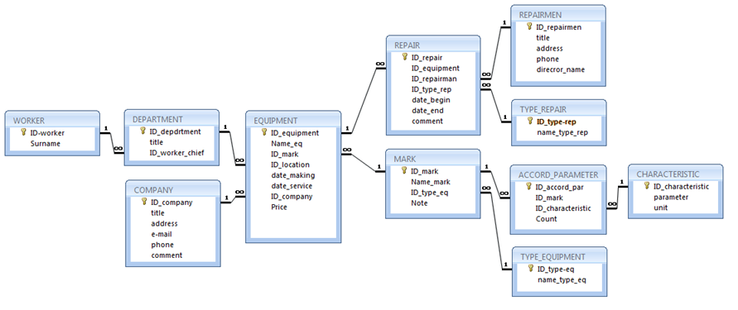
Реляционные БД — основные фишки
Табличная структура.
Данные логично распределены по таблицам.
Поддерживают отношения между таблицами.
Используют SQL для запросов.

Slide 6
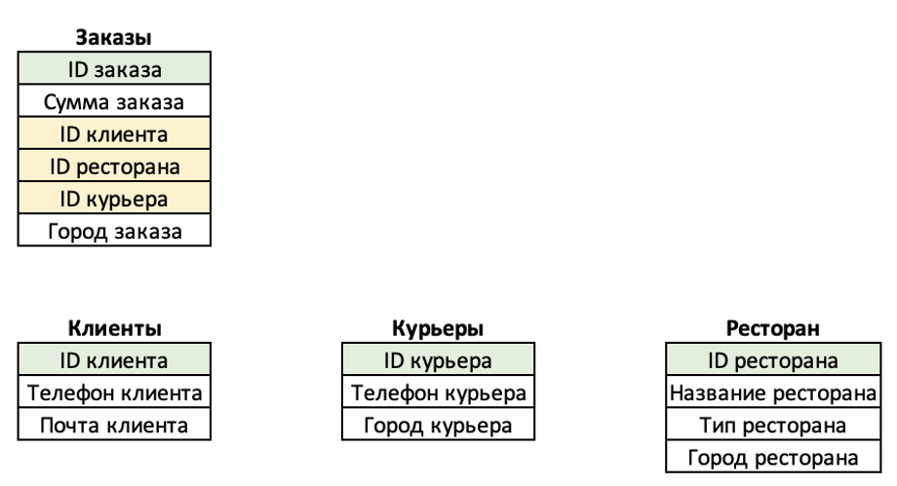
Реляционные БД — Primary key / Foreign key
Primary key — уникальный идентификатор строки.
Foreign key — ссылка на primary key другой таблицы.
Связывают таблицы и обеспечивают целостность данных.

Slide 7
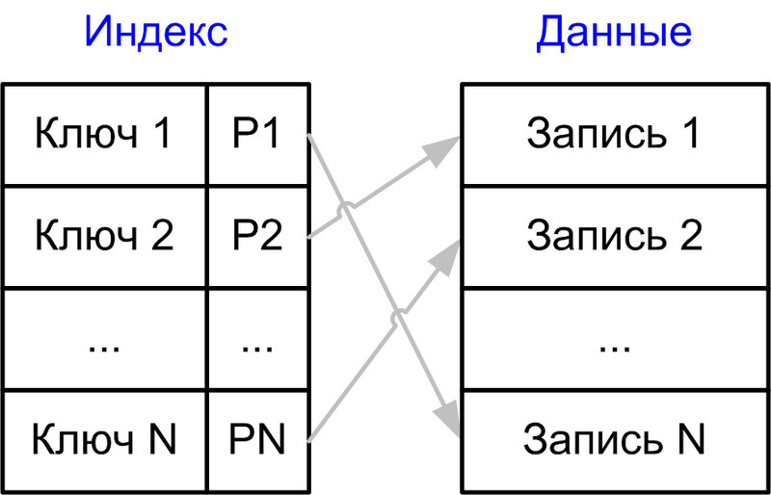
Реляционные БД — Индексирование и ACID
Индекс — ускоряет поиск.
ACID — гарантии целостности и корректности при сбоях:Atomicity, Consistency, Isolation, Durability.

Slide 8

Key-value БД — как работают
Принцип: пара «ключ — значение».
Пример: user_123 → {name: "Алиса", age: 25}.
Очень быстрый доступ по ключу (менее 1 мс).

Slide 9
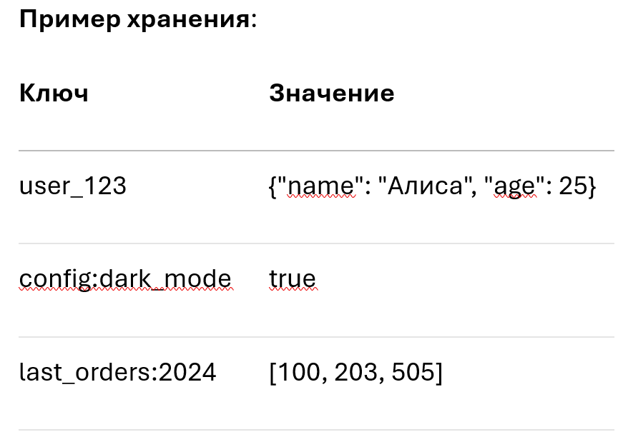
Key-value БД — зачем нужны
Подходят для:
Кэширования.
Сессий и корзин.
Конфигураций.
Преимущества: простота, масштабируемость, скорость.
Ограничения: нет сложных запросов и аналитики.

Slide 10
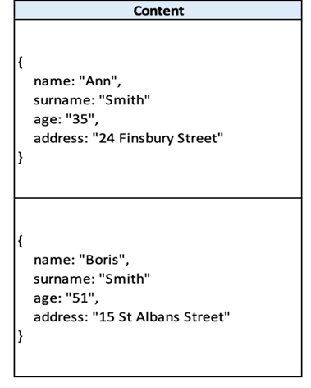
Документо-ориентированные БД — как выглядят
Хранят документы (JSON, XML и др.).
Нет фиксированной схемы.
Пример: анкеты, блоги, каталоги товаров.

Slide 11
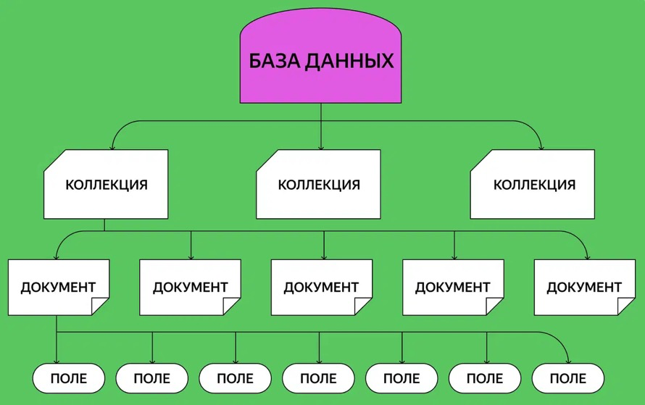
Документо-ориентированные БД — зачем нужны
Идеальны для:
Неструктурированных данных.
Быстрой записи.
Масштабируемых решений.
Минусы: дублирование данных, слабая поддержка транзакций..

Slide 12
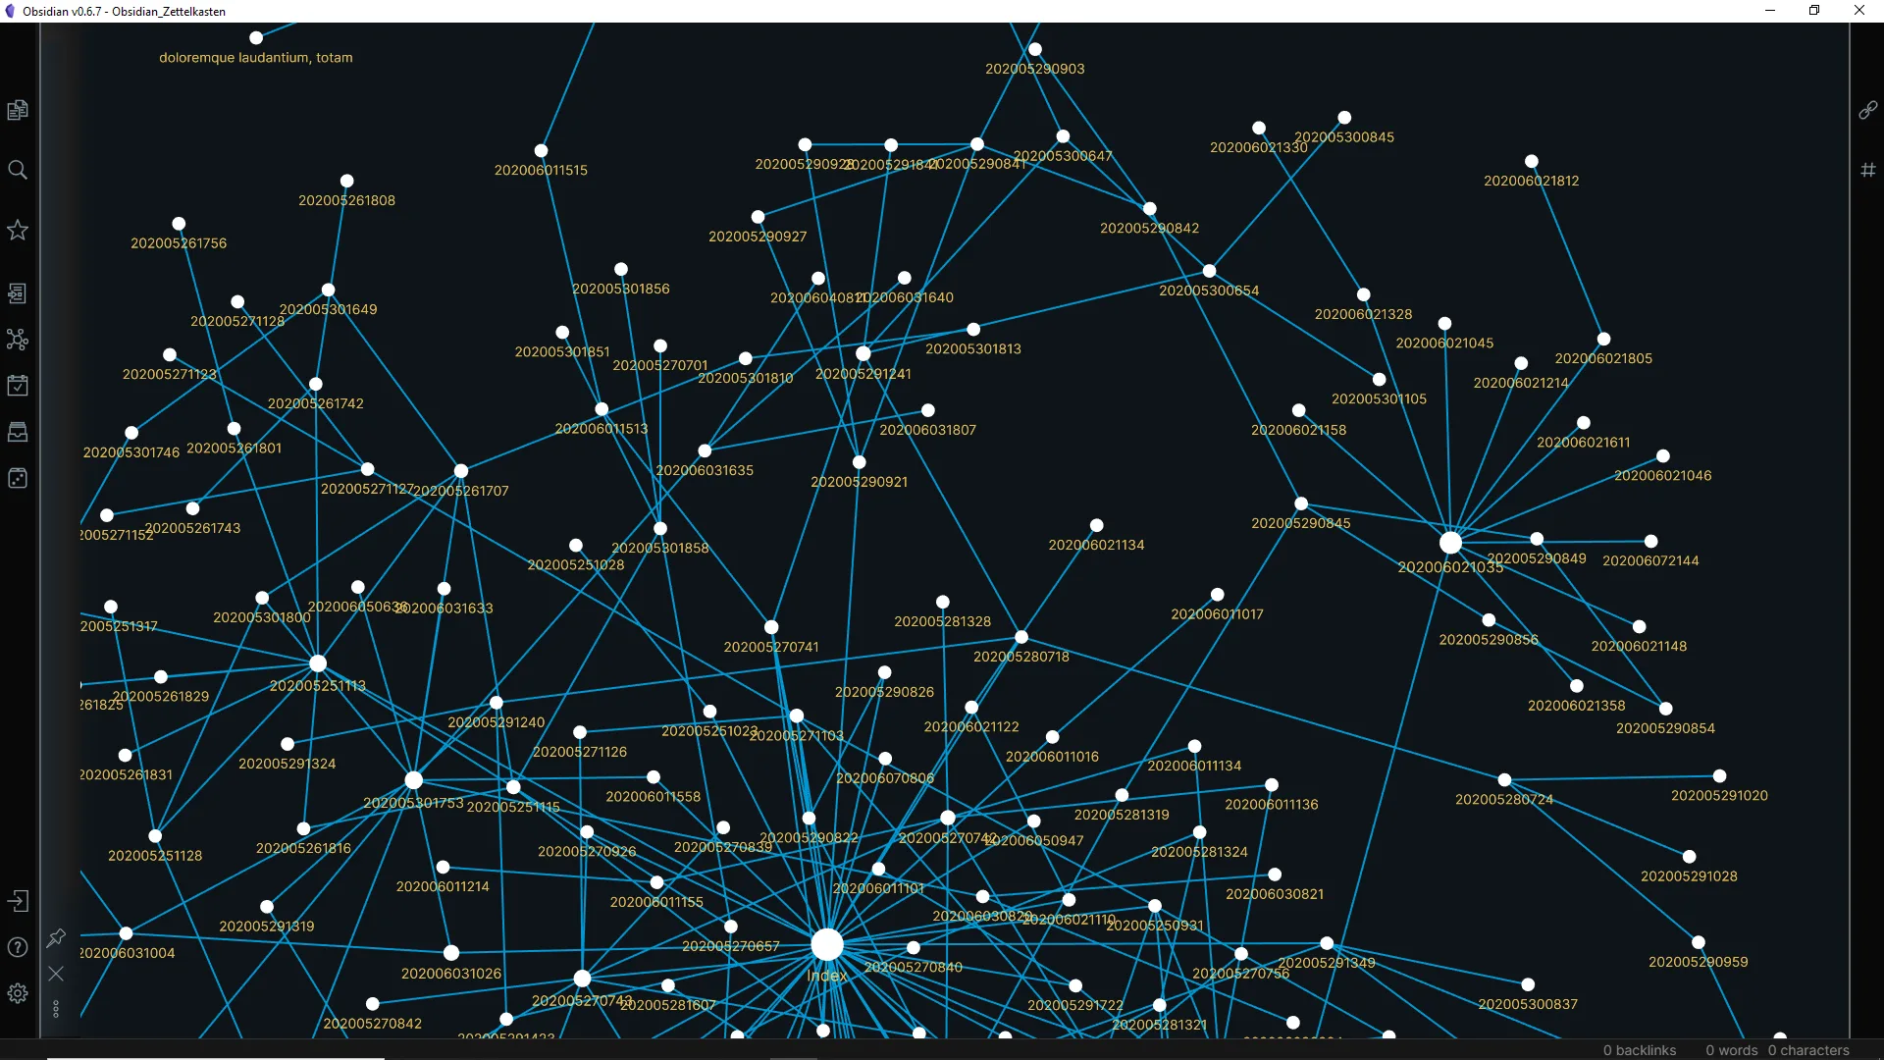
Графовые БД
Данные хранятся как графы (узлы + связи).
Подходят для:
Социальных сетей.
Рекомендательных систем.
Фрод-аналитики.
Знаниевых графов (пример: Google).

Slide 13
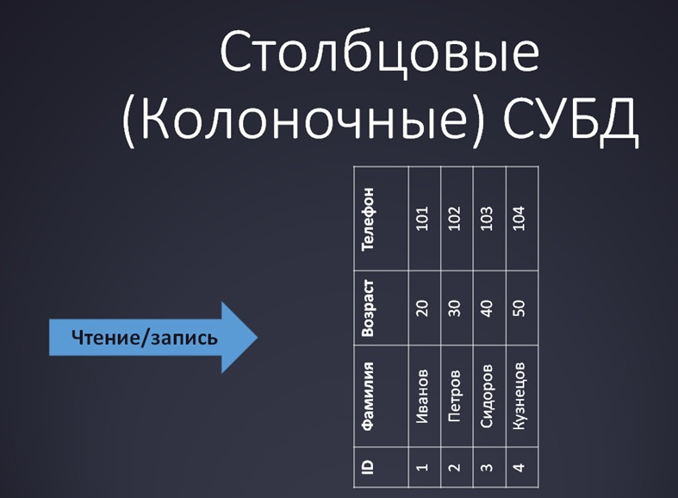
Колоночные БД — как выглядят
Хранят данные по столбцам, а не по строкам.
Эффективны для чтения и агрегаций.
Пример: ClickHouse, Cassandra.

Slide 14
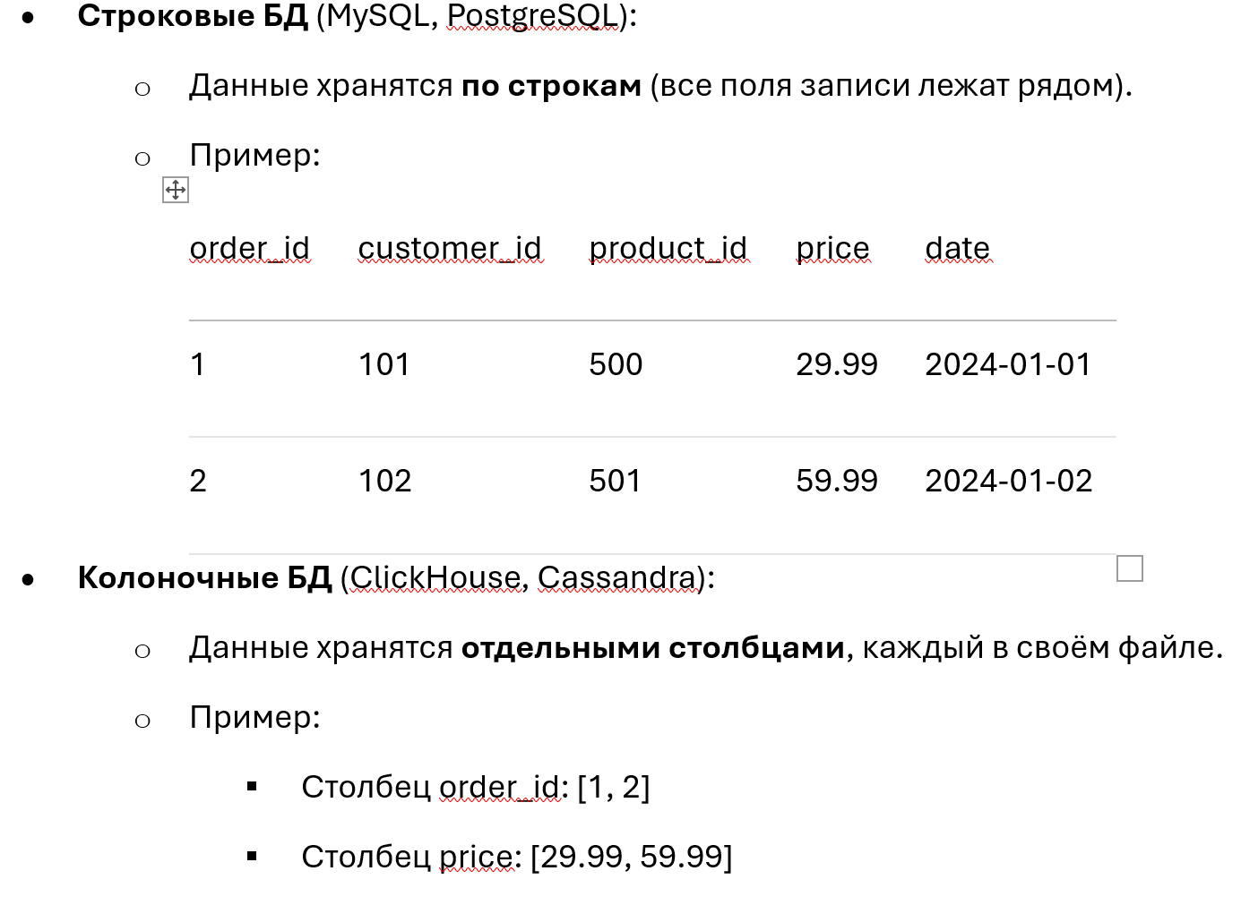
Колоночные БД — зачем нужны
Идеальны для аналитики и Big Data.
Плюсы: скорость, сжатие, масштабируемость.
Минусы: медленная запись, слабая поддержка транзакций.

Slide 15
Векторные БД
Специализация для AI и нейросетей.
Хранят и ищут векторы (например, embedding-и).
Пример: Pinecone, Milvus, Redis Vector.
Применение: генеративный ИИ, рекомендации, поиск по смыслу.

Slide 16
Заключение
Выбор БД зависит от задачи.
Нет универсального решения.
Реляционные — стандарт аналитики.
NoSQL — мощный инструмент для гибких и масштабируемых решений.

